Slide 1
Bijeenkomst met Be an Engineer
Leven Lang Ontwikkelen

Slide 2
Domein Engineering staat voor 13 hbo bachelorsopleidingen, 14 aansluitede Associate degrees en 6 hbo masters op 18 hogescholen in NL.
Automotive
Aviation
Mechatronica
Electrotechniek
Engineering
Industrieel Product Ontwerpen
Aeronautical Engineering
Mens en Techniek
Werktuigbouwkunde
Logistics Engineering
Technische Bedrijfskunde
Toegepaste Wiskunde
Maritieme Techniek

Slide 3
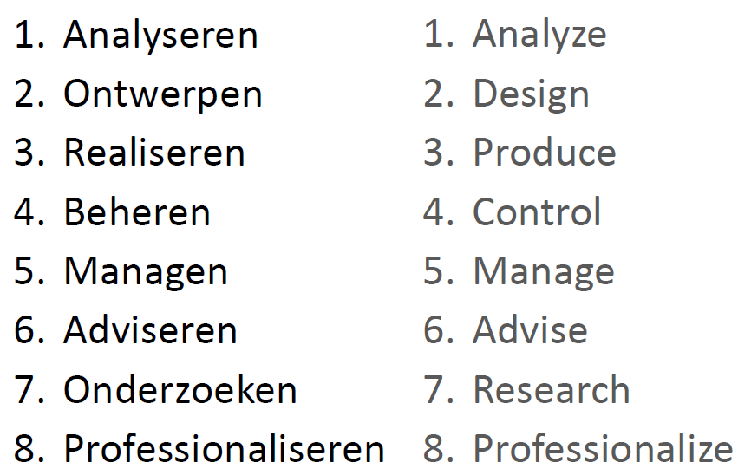
Landelijk competentieprofiel.
https://www.hbo-engineering.nl/_asset/_public/HBO-Engineering-domeinprofiel-2022-def.pdf

